Slide 1
Giriş
Sözcüksel Analiz (Lexical Analysis)
Ayrıştırma (Parsing) Problemi
Özyineli-Azalan Ayrıştırma (Recursive-Descent Parsing)
Aşağıdan-Yukarıya Ayrıştırma (Bottom-Up Parsing)

Slide 2
Giriş
Sözdizimi analizörü bir derleyicinin kalbidir, çünkü anlamsal analizci ve ara kod üreteci de dahil olmak üzere birkaç önemli bileşen sözdizimi analizörünün eylemleri tarafından yönlendirilir
Sözdizimi analizörleri doğrudan önceki bölümde işlediğimiz gramerlere dayanır
Birinci hafta anlattığımız derleyici, yorumlayıcı ve hibrit sistemlerin üçünde de sözcüksel ve sözdizim analizcileri kullanılmaktadır.

Slide 3
Giriş (Devamı)
Dil(language) uygulama sistemleri, belirli uygulama yaklaşımına aldırmadan kaynak kodu (source code) analiz etmelidir. (Regular expressions)
Hemen hemen bütün sözdizim analizörleri kaynak kodun sözdiziminin biçimsel tanımlamasına dayalıdır (BNF)

Slide 4
Giriş (Devamı)
Bir dil işlemcisinin (language processor) sözdizim (syntax) analizi bölümü genellikle iki kısımdan oluşur:
Bir düşük-düzeyli (low-level) kısım: sözcüksel analizörü (lexical analyzer), matematiksel olarak, kurallı bir gramere (regular grammar) dayalı bir sonlu otomasyon (finite automaton)
Bir yüksek-düzeyli (high-level) kısım, sözdizim analizörü (syntax analyzer), veya ayrıştırıcı (parser)(matematiksel olarak, bağlamdan bağımsız gramere (context-free grammar) dayalı bir aşağı-itme otomasyonu (push-down automaton), veya BNF

Slide 5
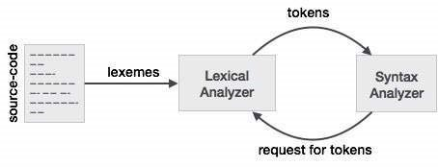
Sözcük analizörü isimler ve sayısal literaller gibi küçük ölçekli dil yapılarıyla ilgilenir
Sözdizimi analizörü, statement ve bloklar gibi büyük ölçekli yapıları ele alır.

Slide 6
Sözdizimini tanımlamak için BNF kullanmanın avantajı:
Net ve özlü bir sözdizimi tanımı (syntax description) sağlar
Ayrıştırıcı (parser) doğrudan BNF’ye dayalı olabilir
BNF’ye dayalı ayrıştırıcıların bakımı daha kolaydır

Slide 7
Giriş (Devamı)
Sözcüksel (lexical) ve sentaks (syntax) analizini ayırmanın nedenleri:
Basitlik – sözcüksel analiz (lexical analysis) için daha az karmaşık yaklaşımlar kullanılabilir; bunları ayırmak ayrıştırıcıyı basitleştirir
Verimlilik – ayırmak sözcüksel analizcinin (lexical analyzer) optimizasyonuna imkan verir (sentaks analizciyi optimize etmek sonuç vermez, verimli değil)
Taşınabilirlik - sözcüksel analizcinin (lexical analyzer) bölümleri taşınabilir olmayabilir, fakat ayrıştırıcı her zaman taşınabilirdir

Slide 8
Sözcüksel (Lexical) Analiz
Sözcüksel analizci (lexical analyzer), karakter stringleri için desen eşleştiricidir
Sözcüksel analizci ayrıştırıcı için bir “ön-uç”tur (“front-end”)
Kaynak programın birbirine ait olan alt stringlerini tanımlar – lexeme’ler
Lexemeler, jeton (token) adı verilen sözcüksel (lexical) bir kategoriyle ilişkilendirilmiş olan bir karakter desenini eşleştirir
sum bir lexemedir; jetonu (token) IDENT olabilir

Slide 9
4.2 Sözcüksel (Lexical) Analiz (Devamı)
Sözcüksel analizci (lexical analyzer), genellikle ayrıştırıcının sonraki jetona (token) ihtiyaç duyduğunda çağırdığı fonksiyondur. Sözcüksel analizci (lexical analyzer) oluşturmaya üç yaklaşım:
Jetonların biçimsel tanımı yazılır ve bu tanıma göre tablo-sürümlü sözcüksel analizciyi oluşturan yazılım aracı kullanılır
Jetonları tanımlayan bir durum diyagramı tasarlanır ve durum diyagramını implement eden bir program yazılır
Jetonları tanımlayan bir durum diyagramı tasarlanır ve el ile durum diyagramının tablo-sürümlü bir implementasyonu yapılır.

Slide 10
Sözcüksel (Lexical) Analiz (Devamı)
Çoğu kez, durum diyagramı basitleştirmek için geçişler birleştirilebilir
Bir tanıtıcıyı (identifier) tanırken, bütün büyük (uppercase) ve küçük (lowercase) harfler eşittir
Bütün harfleri içeren bir karakter sınıfı (character class) kullanılır
Bir sabit tamsayıyı (integer literal) tanırken, bütün rakamlar (digits) eşittir – bir rakam sınıfı (digit class) kullanılır

Slide 11
Sözcüksel (Lexical) Analiz (Devamı)
Ayrılmış sözcükler (reserved words) ve tanıtıcılar (identifiers) birlikte tanınabilir (her bir ayrılmış sözcük için programın bir parçasını almak yerine)
Olası bir tanıtıcının (identifier) aslında ayrılmış sözcük olup olmadığına karar vermek için, tabloya başvurma (table lookup) kullanılır
Sözlükler, token adı verilen sözcük kategorisiyle ilişkilendirilmiş bir karakter kalıbıyla eşleşir.
int value = 100;
Token’lar: int (keyword), value (identifier), = (operator), 100 (constant) and ; (symbol).

Slide 12
Regular Expressions
Sözcüksel analizci, dil kuralları tarafından tanımlanan deseni arar.
Düzenli ifadeler, kalıpları belirlemek için önemli bir notasyondur.
Düzenli ifadeler, özyinelemeli bir tanım örneğidir.
Düzenli dillerin anlaşılması ve uygulanırlığı kolaydır.
letter = [a – z] or [A – Z]
digit = 0 | 1 | 2 | 3 | 4 | 5 | 6 | 7 | 8 | 9 or [0-9]
sign = [ + | - ]

Slide 13
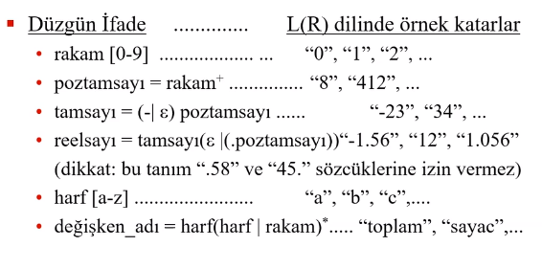
Regüler İfadeler

Slide 14
Sözcüksel analizciler belirli bir girdi dizgesinden lexemeleri çıkarır ve karşılık gelen sembolleri üretir
int value = 100;
Lexeme’ler: int, value, =, 100, ;
Token’lar: int (keyword), value (identifier), = (operator), 100 (constant) and ; (symbol).
Derleyicilerin ilk zamanlarında sözcüksel analizciler genelde bütün bir kaynak program dosyasını işler ve ardından token ve lexemes dosyaları üretirlerdi
Güncel derleyicilerde bulunan sözcüksel analizciler, giriş olarak uygulanan kaynak koddaki bir sonraki lexeme’ı bulan, onun sembolünü belirleyen ve sözdizimi analizörüne geri döndüren altprogramlardır

Slide 15
Sözcüksel analizör genellikle bir sonraki token'a ihtiyaç duyduğunda ayrıştırıcı tarafından çağrılan bir fonksiyondur.
Sözcüksel analizci oluşturmaya yönelik üç yaklaşım:
Token’lar resmi bir tanımını yazma ve böyle bir tanımlama için tabloya dayalı (table-driven) bir sözcüksel analizci oluşturan bir yazılım aracı kullanma.
Token’ları tanımlayan bir durum (state) diyagramı tasarlama ve durum diyagramını uygulayan bir program yazma
Token’ları açıklayan bir durum diyagramı tasarlayın ve durum diyagramının tabloya dayalı bir uygulamasını manuel şekilde oluşturma
Burada durum diyagramı üzerinde duracağız.

Slide 16
Durum diyagramı
Bir durum geçiş diyagramı veya kısaca sadece durum diyagramı, yönlendirilmiş bir graftır
Durum diyagramındaki düğümler, durum adlarıyla etiketlenir Oklar, hareketleri isim şeklinde içerir
Sözcük analizciler için kullanılan formun durum diyagramları, sonlu otomata denilen matematiksel makinaların bir örneğidir
Çoğu durumda, durum diyagramını basitleştirmek için geçişler birleştirilebilir
Bir tanımlayıcıyı tanırken, tüm büyük ve küçük harfler eşdeğer varsayalım
Tüm harfleri içeren bir karakter sınıfı kullanılmalı
Bir tamsayı değişmezi tanınırken, tüm basamaklar (digits) eşdeğer varsayalım
Bir basamak sınıfı kullanılmalı
Ayrılmış sözcükler ve tanımlayıcılar birlikte tanınabilir
Olası bir tanımlayıcının aslında ayrılmış bir kelime (reverved words) olup olmadığını belirlemek için bir tablo araması kullanılmalı

Slide 17
Sözcüksel (Lexical) Analiz (Devamı)
Kullanışlı yardımcı altprogramlar:
getChar – girdinin sonraki karakterini alır, bunu nextChar içine koyar, sınıfını belirler ve sınıfı charClass içine koyar
addChar - nextChar dan gelen karakteri lexemenin biriktirildiği yere koyar (lexeme dizisinin sonuna ekler)
Arama (lookup) - lexeme deki stringin ayrılmış sözcük (reserved word) olup olmadığını belirler ve onun kodunu döndürür

Slide 18
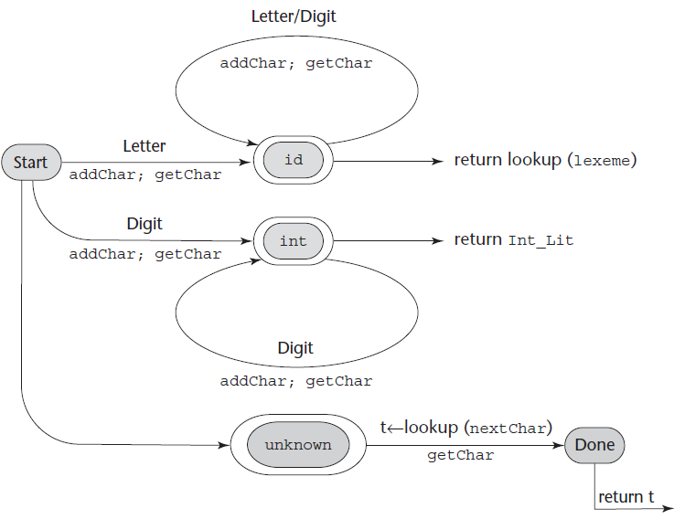
Durum Diyagramı (State Diagram)
Adları, parantezleri ve aritmetik operatörleri tanıyan bir durum diyagramı

Slide 19
4.2 Sözcüksel (Lexical) Analiz (Devamı)
implementasyon (başlatma varsayalım):
int lex() {
getChar();
switch (charClass) {
case LETTER:
addChar();
getChar();
while (charClass == LETTER || charClass == DIGIT)
{
addChar();
getChar();
}
return lookup(lexeme);
break;
…

Slide 20
4.2 Sözcüksel (Lexical) Analiz (Devamı)
…
case DIGIT:
addChar();
getChar();
while (charClass == DIGIT) {
addChar();
getChar();
}
return INT_LIT;
break;
} /* switch’in sonu */
} /* lex fonksiyonunun sonu */

Slide 21
Sözcüksel (Lexical) Analiz
program gcd (input, output); var i, j : integer; begin read (i, j); while i <> j do if i > j then i := i - j else j := j - i; writeln (i) end.
program gcd ( input , output ) ; var i , j : integer ; begin read ( i , j ) ; while i <> j do if i > j then i := i - j else j := i - i ; writeln ( i ) end .

Slide 22
Ayrıştırma (Parsing) Problemi
Ayrıştırıcının amaçları, bir girdi programı verildiğinde:
Bütün sentaks hatalarını bulur; her birisi için, uygun bir tanılayıcı (iyileştirici) mesaj üretir, ve gerekirse düzeltmeler yapar
Ayrıştırma ağacını üretir, veya en azından program için ayrıştırma ağacının izini (dökümünü) üretir

Slide 23
Ayrıştırma (Parsing) Problemi (Devamı)
Ayrıştırıcıların iki kategorisi:
Yukarıdan-aşağıya (Top down) - ayrıştırma ağacını kökten başlayarak oluşturur
Ayrıştırma ağacını preorderda izler veya oluşturur
Aşağıdan-yukarıya (Bottom up) - ayrıştırma ağacını, yapraklardan başlayarak oluşturur
Ayrıştırıcılar, girdide sadece bir jeton (token) ileriye bakar

Slide 24
Ayrıştırma (Parsing) Problemi (Devamı)
Yukarıdan-aşağıya ayrıştırıcılar (Top-down parsers)
Bir xAα sağ cümlesel formu (right sentential form) verildiğinde , ayrıştırıcı, sadece A’nın ürettiği ilk jetonu (token) kullanarak, ensol türevdeki (leftmost derivation) sonraki cümlesel formu (sentential form ) elde etmek için doğru olan A-kuralını (A-rule) seçmelidir
En yaygın yukarıdan-aşağıya ayrıştırma (top-down parsing) algoritmaları:
Özyineli azalan (recursive-descent)- kodlanmış bir implementasyon
LL ayrıştırıcılar (parser) – tablo sürümlü implementasyon

Slide 25
Özyineli-azalan Ayrıştırma (Recursive-Descent Parsing)
Özyineli-azalan işlem (Recursive-descent Process) (Yukarıdan-Aşağıya ayrıştırma yapar)
Gramerde her bir nonterminal için o nonterminal tarafından üretilebilen cümleleri ayrıştırabilen bir altprogram vardır
EBNF, özyineli-azalan ayrıştırıcıya (recursive-descent parser) temel oluşturmak için idealdir, çünkü EBNF nonterminal sayısını minimize eder

Slide 26
Özyineli-azalan Ayrıştırma (Recursive-Descent Parsing) (Devamı)
Basit deyimler (expressions) için bir gramer:
<expr> → <term> {(+ | -) <term>}
<term> → <factor> {(* | /) <factor>}
<factor> → id | ( <expr> )

Slide 27
Özyineli-azalan Ayrıştırma (Recursive-Descent Parsing) (Devamı)
Lex isimli, sonraki jeton kodunu nextToken içine koyan bir sözlüksel analizci (lexical analyzer) olduğunu varsayalım
Sadece bir sağdaki kısım (RHS) olduğunda kodlama işlemi:
Sağdaki kısımda (RHS) olan her bir terminal sembol için, onu bir sonraki girdi jetonuyla karşılaştır; eğer eşleşiyorsa, devam et; değilse hata vardır
Sağdaki kısımda (RHS) her bir nonterminal sembol için, onunla ilgili ayrıştırıcı alt programını çağırır.

Slide 28
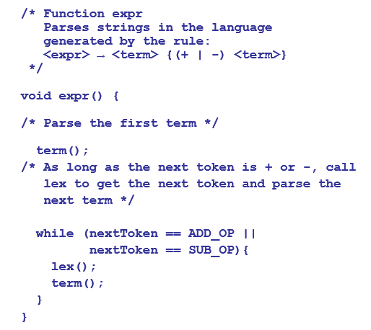
Özyineli-azalan Ayrıştırma (Recursive-Descent Parsing)(Devamı)
Bu özel rutin hataları bulmaz
Kural: Her ayrıştırma rutini sonraki jetonu nextToken’da bırakır

Slide 29
Birden fazla sağ tarafı (RHS) olan bir non-terminal hangi sağ tarafın ayrıştırılacağına karar vermek için bir başlangıç sürecine gereksinim duyar
Doğru sağ taraf girdinin bir sonraki token’ı baz alınarak (ileri bakış) seçilir
Bir sonraki token eşleşme bulunana kadar her sağ taraf, tarafından üretilen ilk token’la karşılaştırılır
Eğer eşleşme bulunmazsa bu bir sözdizimi hatasıdır

Slide 30
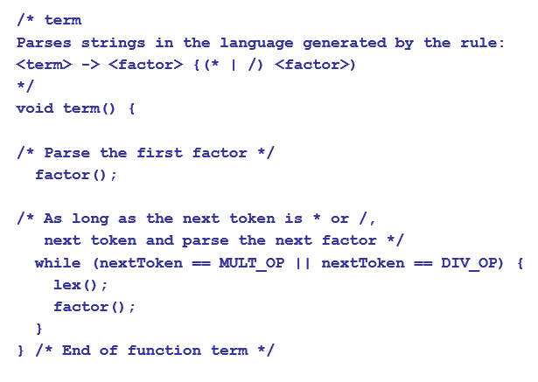

Slide 31
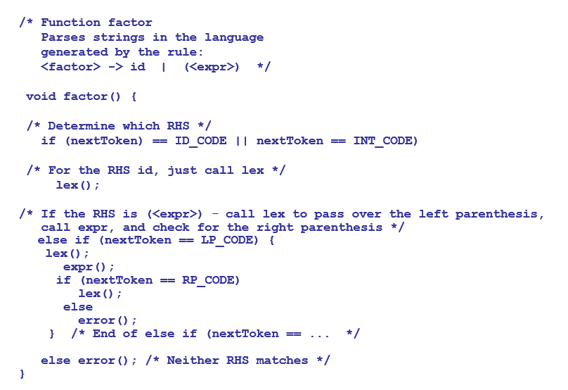

Slide 32
Shift-Reduce Parsing
Aşağıdan Yukarıya ayrıştırma sadece iki tip
hareket kullanır: Shift veReduce
Shift: |’yı bir sağa hareket ettir
Bir terminali sol alt stringe kaydır
ABC|xyz ⇒ ABCx|yz
E + ( | int ) ⇒ E + ( int | )
Reduce: Sol alt stringin sağında ters kural (üretim)
A → xy bir kuralsa, o zaman
Cbxy|ijk ⇒ CbA|ijk
E → E + ( E ) bir kuralsa, o zaman
E + (E + ( E ) | ) ⇒ E +(E | )

Slide 33
Örnek : Shift-Reduce Ayrıştırma (1)
↑ int + (int) + (int)$ shift
E → int
E → E + (E)
int
+
(
int
)
+
(
int
)

Slide 34
Örnek: Shift-Reduce Ayrıştırma (2)
↑ int + (int) + (int)$ shift
int ↑ + (int) + (int)$ red. E → int
E → int
E → E + (E)
int
+
(
int
)
+
(
int
)

Slide 35
Örnek: Shift-Reduce Ayrıştırma (3)
↑ int + (int) + (int)$ shift
int ↑ + (int) + (int)$ red. E → int
E ↑ + (int) + (int)$ shift 3 kez
E → int
E → E + (E)
E
int
+
(
int
)
+
(
int
)

Slide 36
Örnek: Shift-Reduce Ayrıştırma (4)
↑ int + (int) + (int)$ shift
int ↑ + (int) + (int)$ red. E → int
E ↑ + (int) + (int)$ shift 3 kez
E + (int ↑ ) + (int)$ red. E → int
E → int
E → E + (E)
E
int
+
(
int
)
+
(
int
)

Slide 37
Örnek: Shift-Reduce Ayrıştırma (5)
↑ int + (int) + (int)$ shift
int ↑ + (int) + (int)$ red. E → int
E ↑ + (int) + (int)$ shift 3 kez
E + (int ↑ ) + (int)$ red. E → int
E + (E ↑ ) + (int)$ shift
E → int
E → E + (E)
E
E
int
+
(
int
)
+
(
int
)

Slide 38
Örnek: Shift-Reduce Ayrıştırma (6)
↑ int + (int) + (int)$ shift
int ↑ + (int) + (int)$ red. E → int
E ↑ + (int) + (int)$ shift 3 kez
E + (int ↑ ) + (int)$ red. E → int
E + (E ↑ ) + (int)$ shift
E + (E) ↑ + (int)$ red. E → E + (E)
E → int
E → E + (E)
E
E
int
+
(
int
)
+
(
int
)

Slide 39
Örnek: Shift-Reduce Ayrıştırma (7)
↑ int + (int) + (int)$ shift
int ↑ + (int) + (int)$ red. E → int
E ↑ + (int) + (int)$ shift 3 kez
E + (int ↑ ) + (int)$ red. E → int
E + (E ↑ ) + (int)$ shift
E + (E) ↑ + (int)$ red. E → E + (E)
E ↑ + (int)$ shift 3 kez
E → int
E → E + (E)
E
E
E
int
+
(
int
)
+
(
int
)

Slide 40
Örnek: Shift-Reduce Ayrıştırma (8)
↑ int + (int) + (int)$ shift
int ↑ + (int) + (int)$ red. E → int
E ↑ + (int) + (int)$ shift 3 kez
E + (int ↑ ) + (int)$ red. E → int
E + (E ↑ ) + (int)$ shift
E + (E) ↑ + (int)$ red. E → E + (E)
E ↑ + (int)$ shift 3 kez
E + (int ↑ )$ red. E → int
E → int
E → E + (E)
E
E
E
int
+
(
int
)
+
(
int
)

Slide 41
Örnek: Shift-Reduce Ayrıştırma (9)
↑ int + (int) + (int)$ shift
int ↑ + (int) + (int)$ red. E → int
E ↑ + (int) + (int)$ shift 3 kez
E + (int ↑ ) + (int)$ red. E → int
E + (E ↑ ) + (int)$ shift
E + (E) ↑ + (int)$ red. E → E + (E)
E ↑ + (int)$ shift 3 kez
E + (int ↑ )$ red. E → int
E + (E ↑ )$ shift
E → int
E → E + (E)
E
E
E
E
int
+
(
int
)
+
(
int
)

Slide 42
Örnek: Shift-Reduce Ayrıştırma (10)
↑ int + (int) + (int)$ shift
int ↑ + (int) + (int)$ red. E → int
E ↑ + (int) + (int)$ shift 3 kez
E + (int ↑ ) + (int)$ red. E → int
E + (E ↑ ) + (int)$ shift
E + (E) ↑ + (int)$ red. E → E + (E)
E ↑ + (int)$ shift 3 kez
E + (int ↑ )$ red. E → int
E + (E ↑ )$ shift
E + (E) ↑ $ red. E → E + (E)
E → int
E → E + (E)
E
E
E
E
int
+
(
int
)
+
(
int
)

Slide 43
Örnek: Shift-Reduce Ayrıştırma (11)
↑ int + (int) + (int)$ shift
int ↑ + (int) + (int)$ red. E → int
E ↑ + (int) + (int)$ shift 3 kez
E + (int ↑ ) + (int)$ red. E → int
E + (E ↑ ) + (int)$ shift
E + (E) ↑ + (int)$ red. E → E + (E)
E ↑ + (int)$ shift 3 kez
E + (int ↑ )$ red. E → int
E + (E ↑ )$ shift
E + (E) ↑ $ red. E → E + (E)
E ↑ $ accept
E → int
E → E + (E)
E
E
E
E
E
int
+
(
int
)
+
(
int
)

Slide 44
Örnek 3: Shift-Reduce Ayrıştırma Örneği
Stack
Input
Action
S => a A B e
A => A b c | b
B => d
$
a b b c d e $
Shift
$ a
b b c d e $
Shift
$ a b
b c d e $
Reduce A => b
$ a A
b c d e $
Shift
$ a A b
c d e $
Shift
$ a A b c
d e $
Reduce A => A b c
$ a A
d e $
Shift
$ a A d
e $
Reduce B => d
$ a A B
e $
Shift
$ a A B e
$
Reduce S => a A B e
$
$

